Slide 1
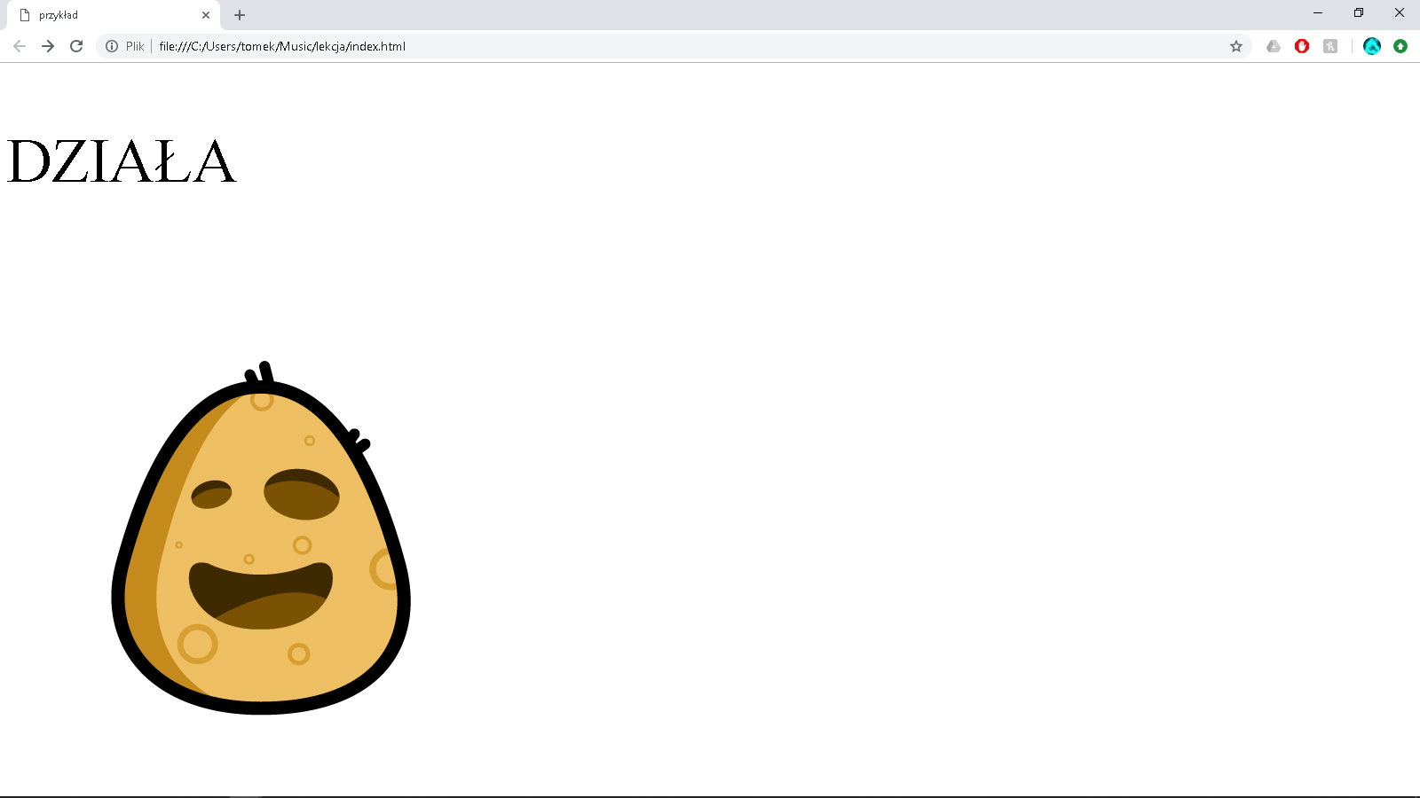
Tworzenie interaktywnej strony w HTML

Slide 2
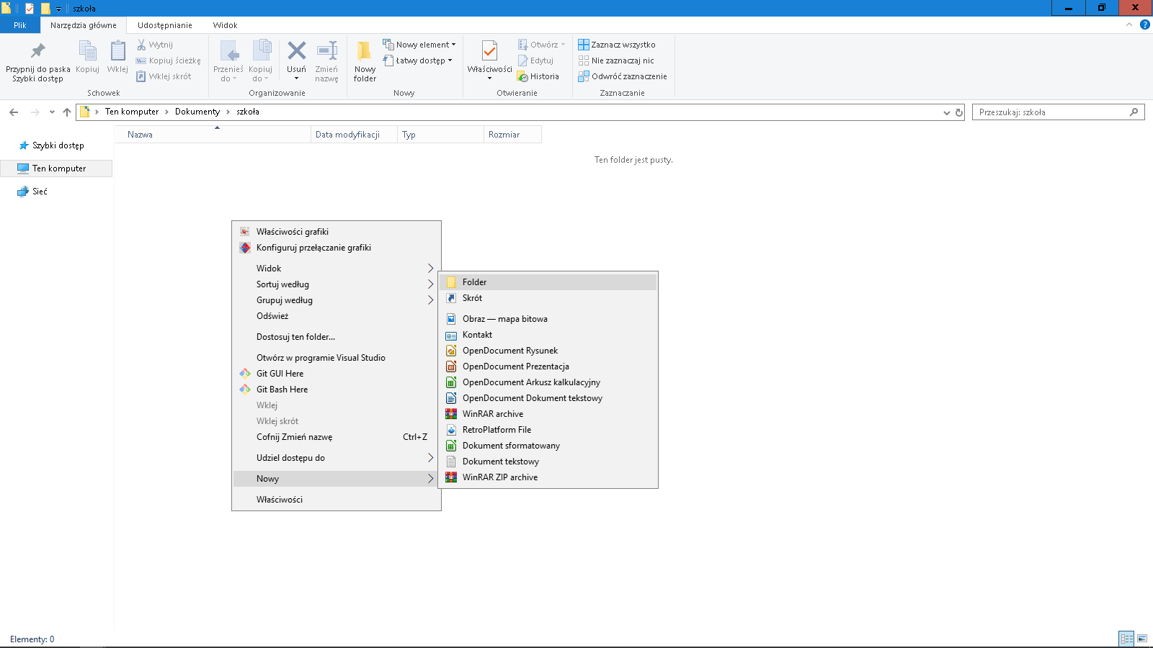
Aby rozpocząć tę NIEZWYKŁĄ przygodę trzeba zacząć od utworzenia folderu w którym będą się znajdować wszystkie pliki

Slide 3
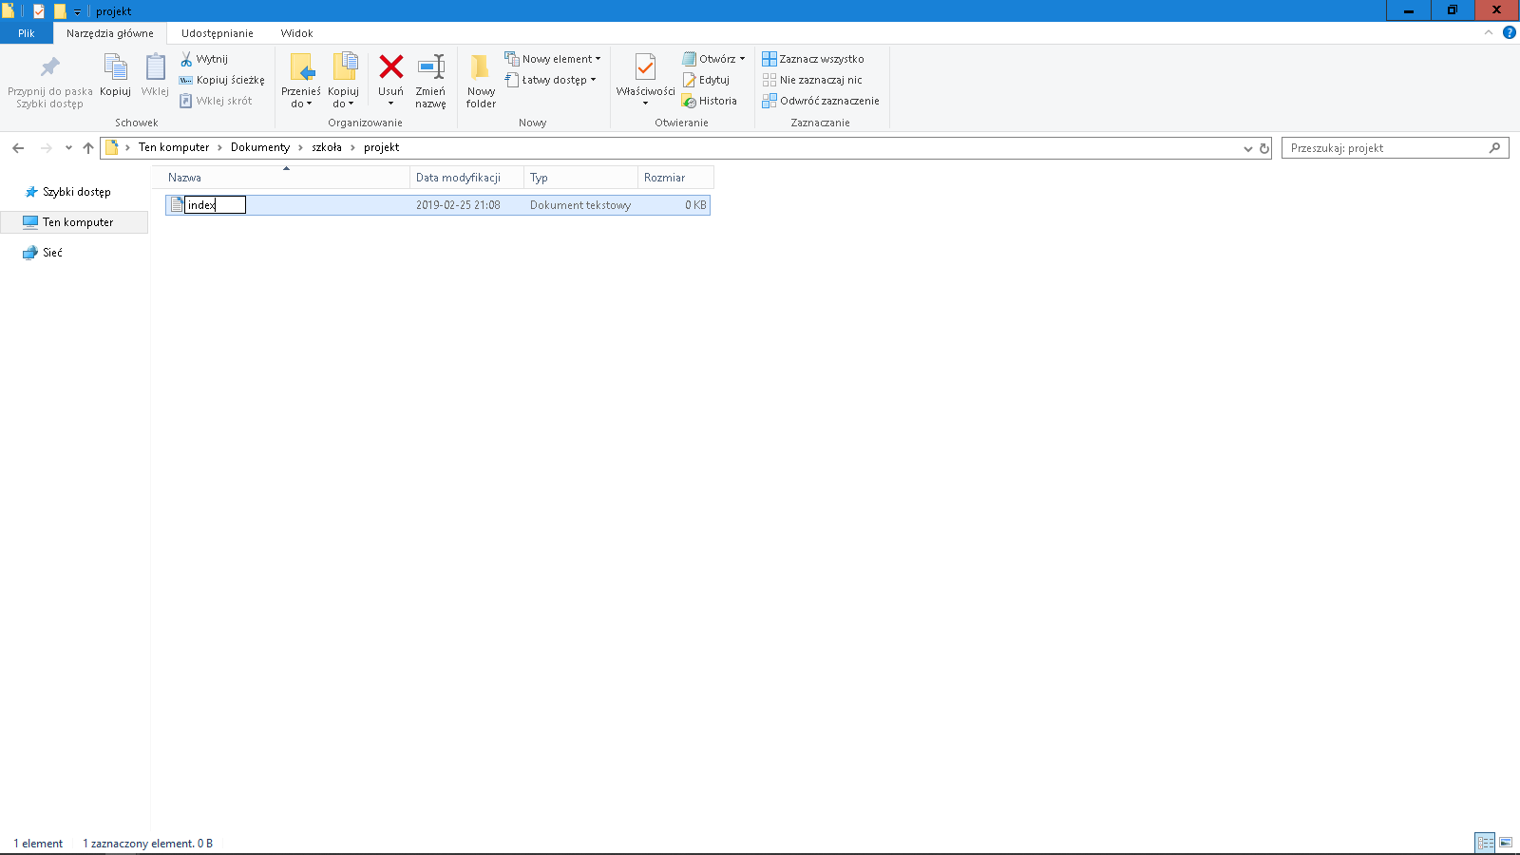
Następnie tworzymy plik tekstowy o dowolnej nazwie, dzięki niemu będziemy mogli utworzyć trzy ważne pliki takie jak:
index.html
script.js (plik z kodem pisanym w języku javascript)
style.css
(który zawiera informacje opisujące wygląd naszej strony)

Slide 4
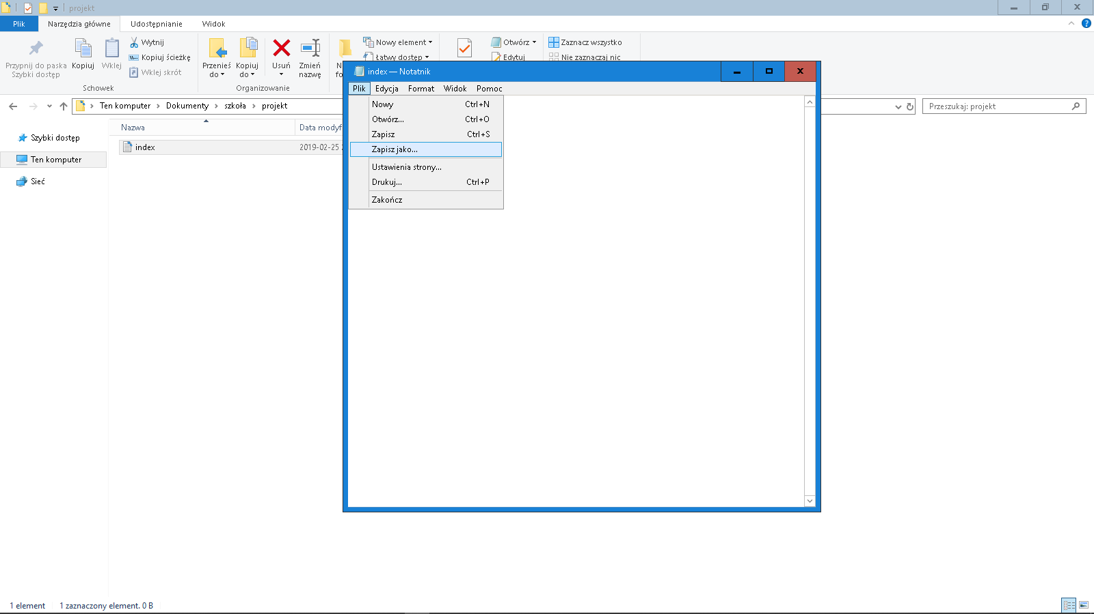
Otwieramy plik tekstowy, wchodzimy w zakładkę PLIK i wybieramy opcję ZAPISZ JAKO

Slide 5
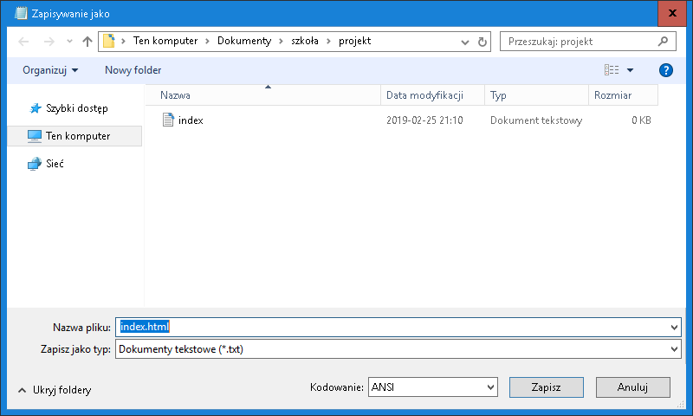
A następnie nazwę pliku zmieniamy na index.hmtl

Slide 6
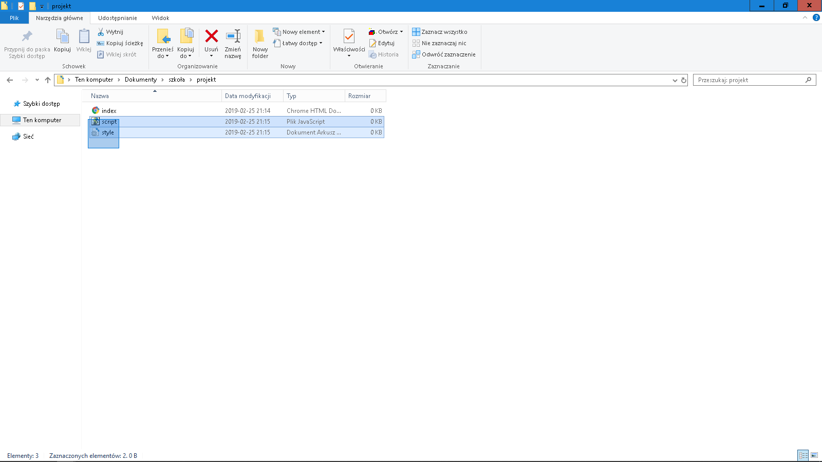
Tak powinna wyglądać zawartość folderu

Slide 7
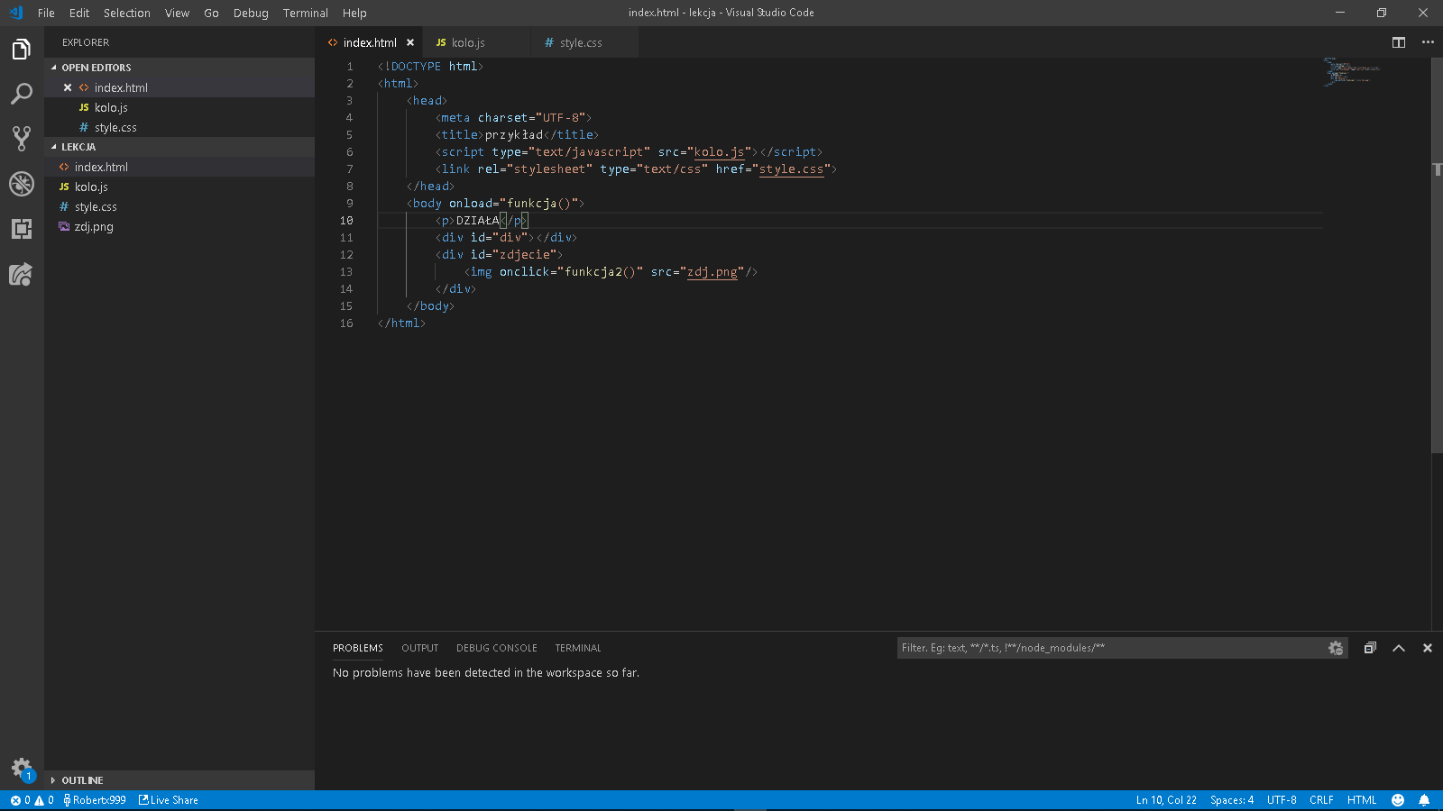

Slide 8
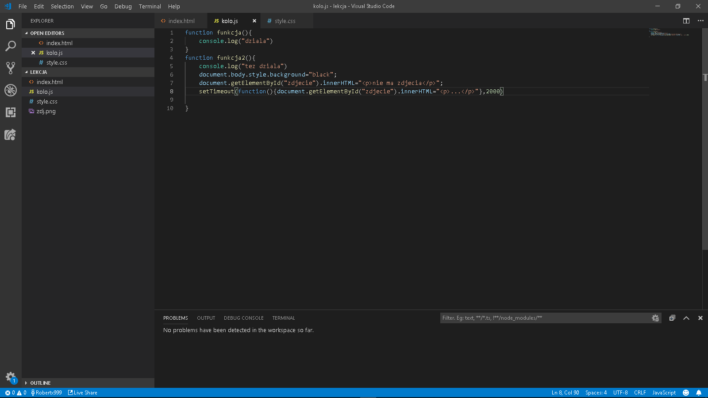

Slide 9
